Slide 1
T.C
Milli Eğitim Bakanlığı
Rehberlik ve Araştırma Merkezi
SAĞLIKLI YAŞAM
METE SARIBAŞ
Psikolojik Danışman
2020-2021

Slide 2
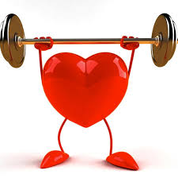
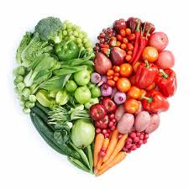
SAĞLIKLI İNSAN

Slide 3
Vücudumuzun sağlıklı olması,onun doğal dengesini koruyarak mümkündür.
Hastalıklardan korunmak ve sağlıklı yaşamak basittir,aynı zamanda özen ve süreklilik gerektirir.

Slide 4
SAĞLIKLI YAŞAM İÇİN ANA BAŞLIKLAR
BESLENME
HİJYEN(TEMİZLİK)
SPOR(BEDENSEL HAREKETLİLİK)
UYKU(DİNLENME)
DOĞRU TEKNOLOJİ KULLANIMI
KALİTELİ ZAMAN

Slide 5
SAĞLIKLI BESLENME
Yetersiz veya dengesiz beslenmek sağlığı olumsuz etkiler.
Yetersiz beslenme; vücudun ihtiyaç duyduğundan daha az gıda tüketilmesidir.
Dengesiz beslenme ise; bazı yiyeceklerin gereğinden fazla, bazılarınınsa gereğinden az tüketilmesidir.

Slide 6
SAĞLIKLI VE DOĞRU BESLENME
Sebze ve meyveyi soframızdan eksik etmemeliyiz.
Katkı maddeli hazır ürünlerden uzak durmalıyız
Abur cuburu hayatımızdan çıkarmalıyız, sürekli aynı şeylerle beslenmemeliyiz
Aldığımız gıdaların son kullanma tarihine dikkat etmeliyiz
Her öğünde sağlıklı bir porsiyon yemeye özen göstermeliyiz

Slide 7
GÜVENLİ GIDA TERCİHİNİN ÖNEMİ
İçerisinde gıda boyası, yapay tatlandırıcı ve çok çeşitli koruyucu maddeler bulunan gıdalardan kaçınmalıyız
Gıdalarla ilgili her duyduğumuza inanmayıp, doğru bilgiler edinmeliyiz
Yiyeceklerin temiz olmasına özen göstermeliyiz
Dengeli şekilde beslenmeliyiz

Slide 8
GÜVENLİ GIDA TERCİHİNİN ÖNEMİ
Her gıda güvenli olmaz. Bazı gıdalar çok zararlı koruyucu madde içerir, bazıları uygun olmayan yerlerde üretilir, bazıları da bayat olur.
Gıdanın güvenli ve hijyenik olması temiz ve hastalık yapan etkenlerden arındırılmış olması anlamına gelir.
Ürünlerin son kullanma tarihine dikkat etmeliyiz.
Seyyar satıcılardan açıkta satılan ürünleri almayıp,yiyeceklerin taze olmasına özen gösterilmelidir.
Doğal besinleri tercih edilmelidir.
Katkı maddesi, renklendirici içeren gıdalardan uzak durulmalıdır.

Slide 9
İÇERKEN BİR DE BÖYLE DÜŞÜNELİM …ŞEKER !!!!!

Slide 10
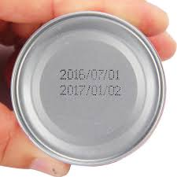
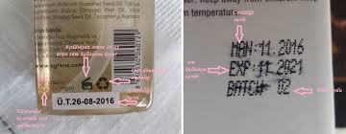
GIDALARDAKİ ÜRETİM VE SON KULLANMA TARİHİ SAĞLIĞIMIZ & HAYATIMIZ

Slide 11
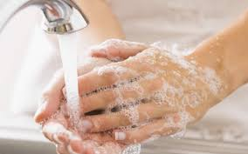
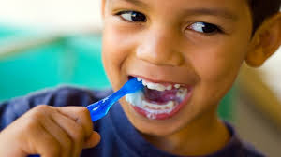
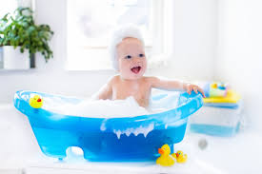
HİJYEN (TEMİZLİK)
Sağlığı olumsuz etkileyecek ortamlardan korunmak için yapılan uygulamalar ve alınan tedbirlerin tamamına hijyen denir.
Kişisel bakım,bireyi koruduğu gibi toplumu da sağlıklı yapar.
Kişisel bakım temizlik ve hijyen, sağlıklı kalmak için en önemli koşuldur.
Kişisel hijyen kişinin kendi sağlığını devam ettirmek ve bozmamak için uyguladığı kişisel bakım işlemleridir.

Slide 12
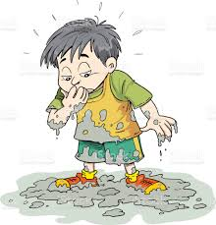
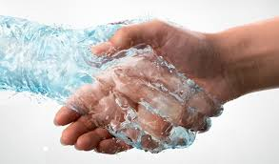
Kişisel temizliğe özen göstermek sağlığa zarar verebilecek dış etkenlerden korunmaya yardım eder.
Ellerin ve yüzün sabunla iyice yıkanması ve durulanması ve tuvalet sonrası temizliğe dikkat edilmesi sağlık açısından büyük önem taşır.
Vücudun içine açılan ağız ve diş, kulak, burun gibi organların temizlik, sağlık ve bakımı konusunda olası sorunlar ihmal edilmemelidir.
Rutin temizlik ve bakımı her zaman dikkatlice uygulayın
Vücudun günlük bakımı ve kir, bakteri, pislik gibi etkenlerden arındırılması anlamına gelen yıkanma ve banyo alışkanlığında gevşeklik göstermeyin.
Gerekli sıklıkta banyo yapın.

Slide 13
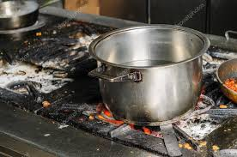
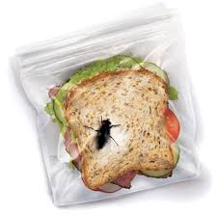
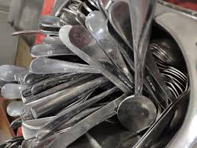
Lokanta vb. topluma açık alanlarda çatal, kaşık gibi araçları gözü kapalı kullanmayın. Kendi vücudunuzun bakım ve temizliğiyle yetinmeyin. Yaşadığınız çevrenin, tuvalet gibi ortak kullanım mekânlarının, buralarda kullandığınız eşyaların temizlik ve bakımıyla da ilgilenin!
Beden, koltukaltı, ayak ve ayak tırnakları gibi dış etkenlere daha az açık olan bölgelerin temizlik ve bakımını da ihmal etmeyin!
Bunların temizlik ve bakımıyla ilgili incelikleri öğrenin ve gerekli özeni gösterin.
çevremiz de bedenimiz gibi temiz olsun sağlığımızı korumak için bedenimize özen gösterdiğimiz gibi, bedenimizin yaşadığı yerlere de özen göstermemiz gerekir.
Kişisel hijyen ise kişinin kendi sağlığını devam ettirmek ve bozmamak için uyguladığı kişisel bakım işlemleridir.
Kişisel bakım, temizlik ve hijyen, sağlıklı kalmak için en önemli koşuldur.

Slide 14
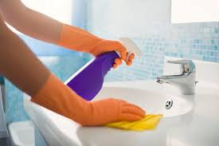
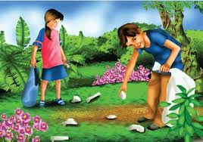
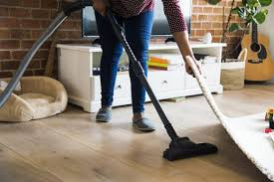
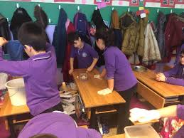
Yaşadığınız odayı ve çekmeceleri düzenli tutun.
Evinizin her alanının temiz olmasına özen gösterin.
Evde sigara içilmesine izin vermeyin.
Sınıfta tebeşir vb. tozlu, boyalı cisimlerle oynamayın! Çöpleri çok biriktirmeyin, zamanında atın.
Evde çiçek varsa çiçeği yattığınız odaya koymayın.
Çöp kutusunda çöp torbası kullanın.
Çevrede görünen çöpleri alıp çöp kutusuna atın.
Teneffüslerde sınıfınızı havalandırın! Okul tuvalet musluğundan su içmeyin! Çevrenize çöp atmayın.
Okul tuvaletleri kirli ise öğretmenlerinize bilgi verin.
Okulda sıranızı ve sıranızın altını temiz tutun.
Evinizi sık sık havalandırın.

Slide 16
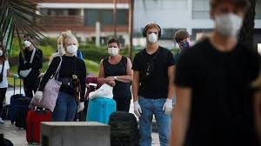
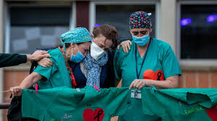
ÖĞRENİYORUZ….

Slide 17
SAĞLIK & SPOR

Slide 18
Beslenme ile aldığımız enerji, gün içinde harcanandan fazlaysa bu fazla enerji vücut tarafından yağa dönüştürülerek depolanır.
Bu yağ deposu da çeşitli hastalıklara davetiye çıkarır.
Oysa düzenli fiziksel aktivitenin ve egzersizin sağlıklı yaşamaya doğrudan ve dolaylı birçok katkısı vardır.
Dokularımızın daha iyi beslenmesini sağlar.
Kalp ve damar sağlığımızın iyileştirilmesine yardımcı olur.
Vücudumuzu güzelleştirir ve zinde olmamızı sağlar.
Doğru ve düzgün düşünme, iletişim kurma, akılda tutma, yorumlama ve karar verme gibi becerilerimizin gelişimine katkı sağlar.
Daha mutlu ve daha neşeli olmamıza, yaşama sevincimizin yükselmesine ve etrafa pozitif enerji yaymamıza katkıda bulunur.

Slide 19
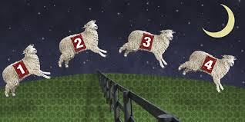
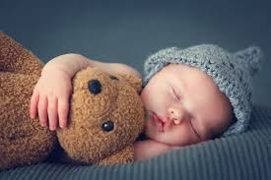
UYKU ENERJİNİZİ YENİLER

Slide 20
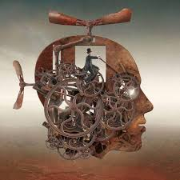
Sağlıklı bir hayat için uyku, yemek-içmek kadar önemli bir ihtiyaçtır.
Uyku sayesinde bedenimiz dinlenir, zihnimiz yenilenir.
Organlarımız yenilenip kendini tamir eder.
Çocuklar uyudukça büyürler; gençler, orta yaşlılar ve yaşlılar uykuyla sağlıklarını korurlar.
Çocuklar için uyku süresi 10-12 saattir.
Bu süre ergenlik dönemi ile birlikte günde 8-10 saate düşerek erişkin bir bireyin uyku süresine yaklaşıyor.
Yetişkinler için günlük uyku süresinin ortalama 7-9 saat olması gerekiyor.

Slide 21
65 yaş üzerinde ise gerekli uyku süresi günde 7-8 saat ve bu sürenin 5 saatten az olmaması ve 9 saati aşmaması tavsiye ediliyor.
Her gün aynı saatlerde yatağa girip aynı saatlerde kalkmak en güzelidir.
Erken yatıp erken kalkmak bedenin dinç olmasını sağlar.
Uykunun bize fayda vermesi için karanlıkta uyumak gerekir.
Kahve ve demli çay karanlık ortam üzücü duygu ve düşünceler gün içinde hareketli olmak bilgisayar başında geçirilen uzun saatler uyku kalitemizi olumsuz etkiler.
Uykudan önce ılık suyla duş almak ,yemek yememek, uygun bir yatak, ışık, ses ve gürültü, uygun bir yastık uykunun kalitesini artırır.

Slide 22
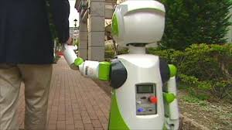
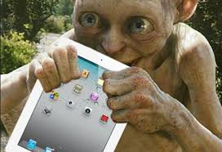
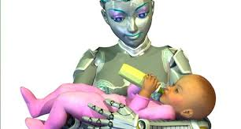
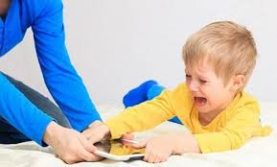
DİKKAT !! TEKNOLOJİ YANIMIZDA

Slide 23
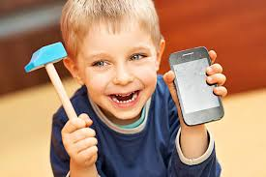
Teknolojinin zararlarından korunun .
Zararlı besinler, kirli beden ve çevre, hareketsizlik, uykusuzluk dışında sağlığımıza zarar veren bir diğer şey de teknolojik aletlerin aşırı kullanımıdır.
Günlük tablet, telefon, bilgisayar ve televizyon başında geçireceğiniz toplam süre 1,5-2 saati geçmemelidir.
TV, TELEFON, TABLET, BİLGİSAYAR, OYUN KONSOLU
Uyku düzenini bozar.
Yüksek radyasyona ve kansere sebep olur.
Beyne zarar verir, düşünme ve anlama kabiliyetini geriletir.
Şişmanlamaya neden olur.
Baş ağrısı ve uyku problemi yapar.
İskelet ve kas sisteminde gelişim bozukluklarına sebep olur.

Slide 24
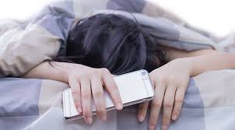
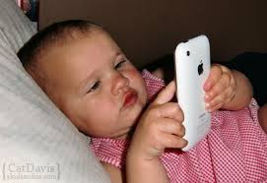
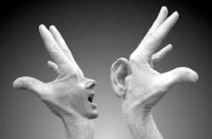
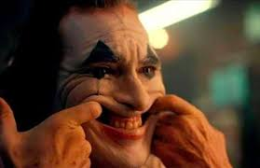
DENGESİZ HER ŞEY SAĞLIKSIZ HAYAT

Slide 25
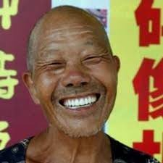
SEVDİKLERİN İÇİN SAĞLIĞINA ÖZEN GÖSTER!!! LÜTFEN…

Slide 26
SEMİNERİMİZE KATILDIĞINIZ İÇİN TEŞEKKÜR EDERİZ
METE SARIBAŞ
PSİKOLOJİK DANIŞMAN

